Slide 1


نظام مراقبة وحماية أمني ذكي باستخدام تقنيات الذكاء الاصطناعي
Intelligent Security and Surveillance System Using Artificial Intelligence Technologies
الجمهورية العربية السورية
وزارة التعليم العالي والبحث العلمي
الجامعة الوطنية الخاصة
كلية الهندسة
قسم هندسة الاتصالات
مشروع أعد لنيل درجة الإجارة في هندسة الاتصالات
إشراف:
د. وضاح ملوك
إعداد:
محمد علي خالد البارودي
محمود عبد الكريم الرستم
2024 - 2025

Slide 2
مقدمة
المنشآت التجارية عرضة للسرقة بسبب معروضاتها القيمة وسهولة تسييلها، وتُسجل أكثر من 30٪ من حوادث السطو في المناطق ذات الكثافة السكانية العالية. هذه المنشآت تفتقر إلى أنظمة حماية متطورة وتعتمد على وسائل تقليدية، مما يمنع الاستجابة الفعالة ويؤدي إلى تفاقم الأضرار
01/25

Slide 3
أهمية المشروع
تكمن أهمية المشروع في تطوير نظام أمني ذكي لحماية المنشآت التجارية باستخدام تقنيات الذكاء الاصطناعي والرؤية الحاسوبية، مما يتيح اكتشاف الأسلحة، تحليل حركات العنف، واكتشاف السلوكيات المشبوهة بشكل فوري. يعتمد النظام على حساسات الحركة والحرائق، ويوفر تنبيهات فورية لصاحب المنشأة عبر تطبيق Telegram، مما يعزز الأمان والاستجابة السريعة.
02/25

Slide 4
أهداف المشروع
03
02
01
تحسين استجابة الحوادث الأمنية باستخدام إنذارات دقيقة ومرئية.
تقليل الخسائر الناتجة عن السرقات أو الحرائق من خلال الإنذار المبكر
تصميم نظام أمان ذكي يتناسب مع طبيعة المنشآت التجارية وخصوصيتها
06
05
04
استخدام خوارزميات متقدمة للكشف عن الأسلحة والعنف ومحاولات الاختلاس.
دعم الأمان الاستباقي بدلًا من الاكتفاء بالتوثيق أو الاستجابة المتأخرة.
توفير حل منخفض التكلفة وسهل التثبيت باستخدام تقنيات متاحة محليًا.
03/25

Slide 5
الدراسات السابقة
01

Slide 6
الدراسات السابقة
دراسة في مجلة PeerJ
دراسة في مجلة MDPI
دراسة في مجلة Applied Intelligence
نموذجRNN لكشف السرقة في مراكز التسوق حقق دقة عالية في اكتشاف الأنشطة غير الطبيعية، مما يعزز أنظمة المراقبة التجارية
دمجCNN معRNN للكشف عن العنف في مقاطع الفيديو أظهر دقة عالية في تصنيف الأنشطة إلى طبيعية وغير طبيعية، مما يحسن فعالية المراقبة الذكية
نموذجRNN معAutoencoder وآلية انتباه متعددة القنوات حقق دقة 94.7% في كشف الأنشطة غير الطبيعية باستخدام مجموعة بيانات UCSD Ped2.
05/25

Slide 7
العناصر الكهربائية المستخدمة
02

Slide 8
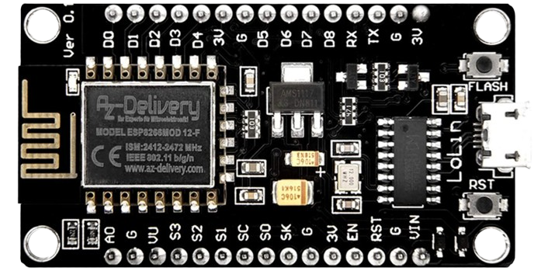
متحكم NodeMCU
07/25

Slide 9
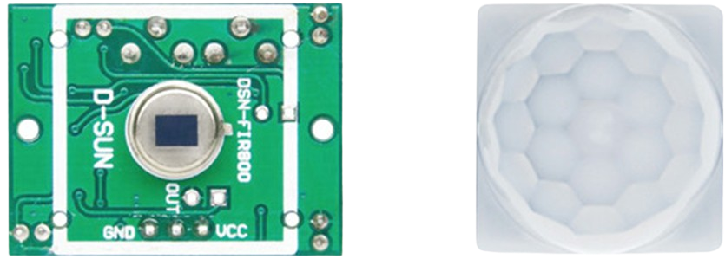
مستشعر الحركة (Motion Sensor)
08/25

Slide 10
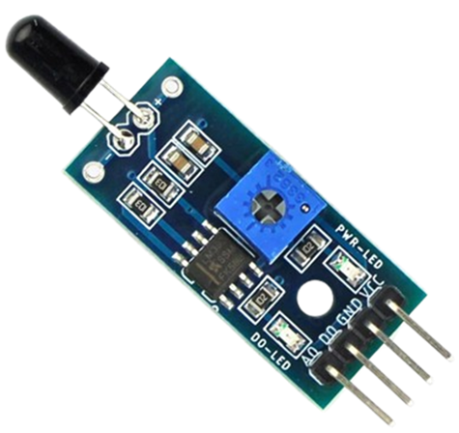
مستشعر اللهب (Flame Sensor)
09/25

Slide 11
التقنيات والخوارزميات المستخدمة
03

Slide 12

الذكاء الاصطناعي
11/25

Slide 13
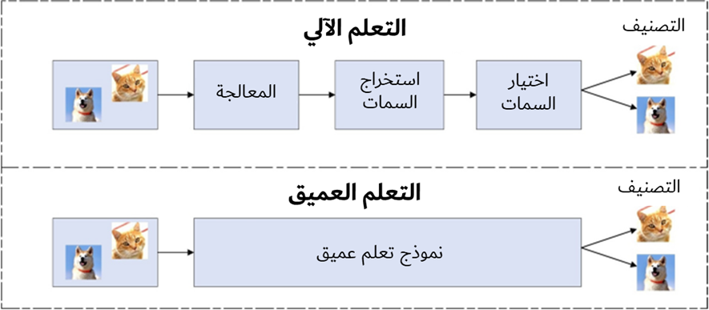
التعلم الآلي vs التعلم العميق
12/25

Slide 14
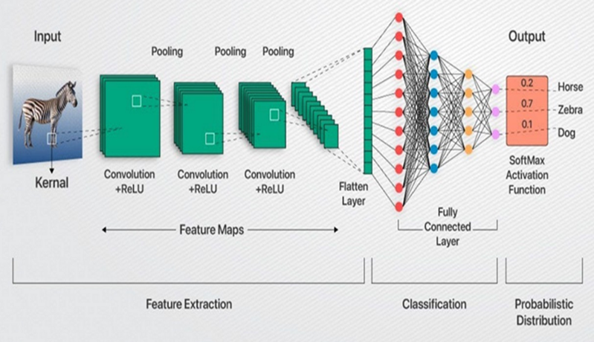
الشبكات العصبية الترشيحية (CNNs)
13/25

Slide 15
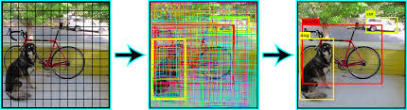
خوارزمية YOLO
14/25

Slide 16
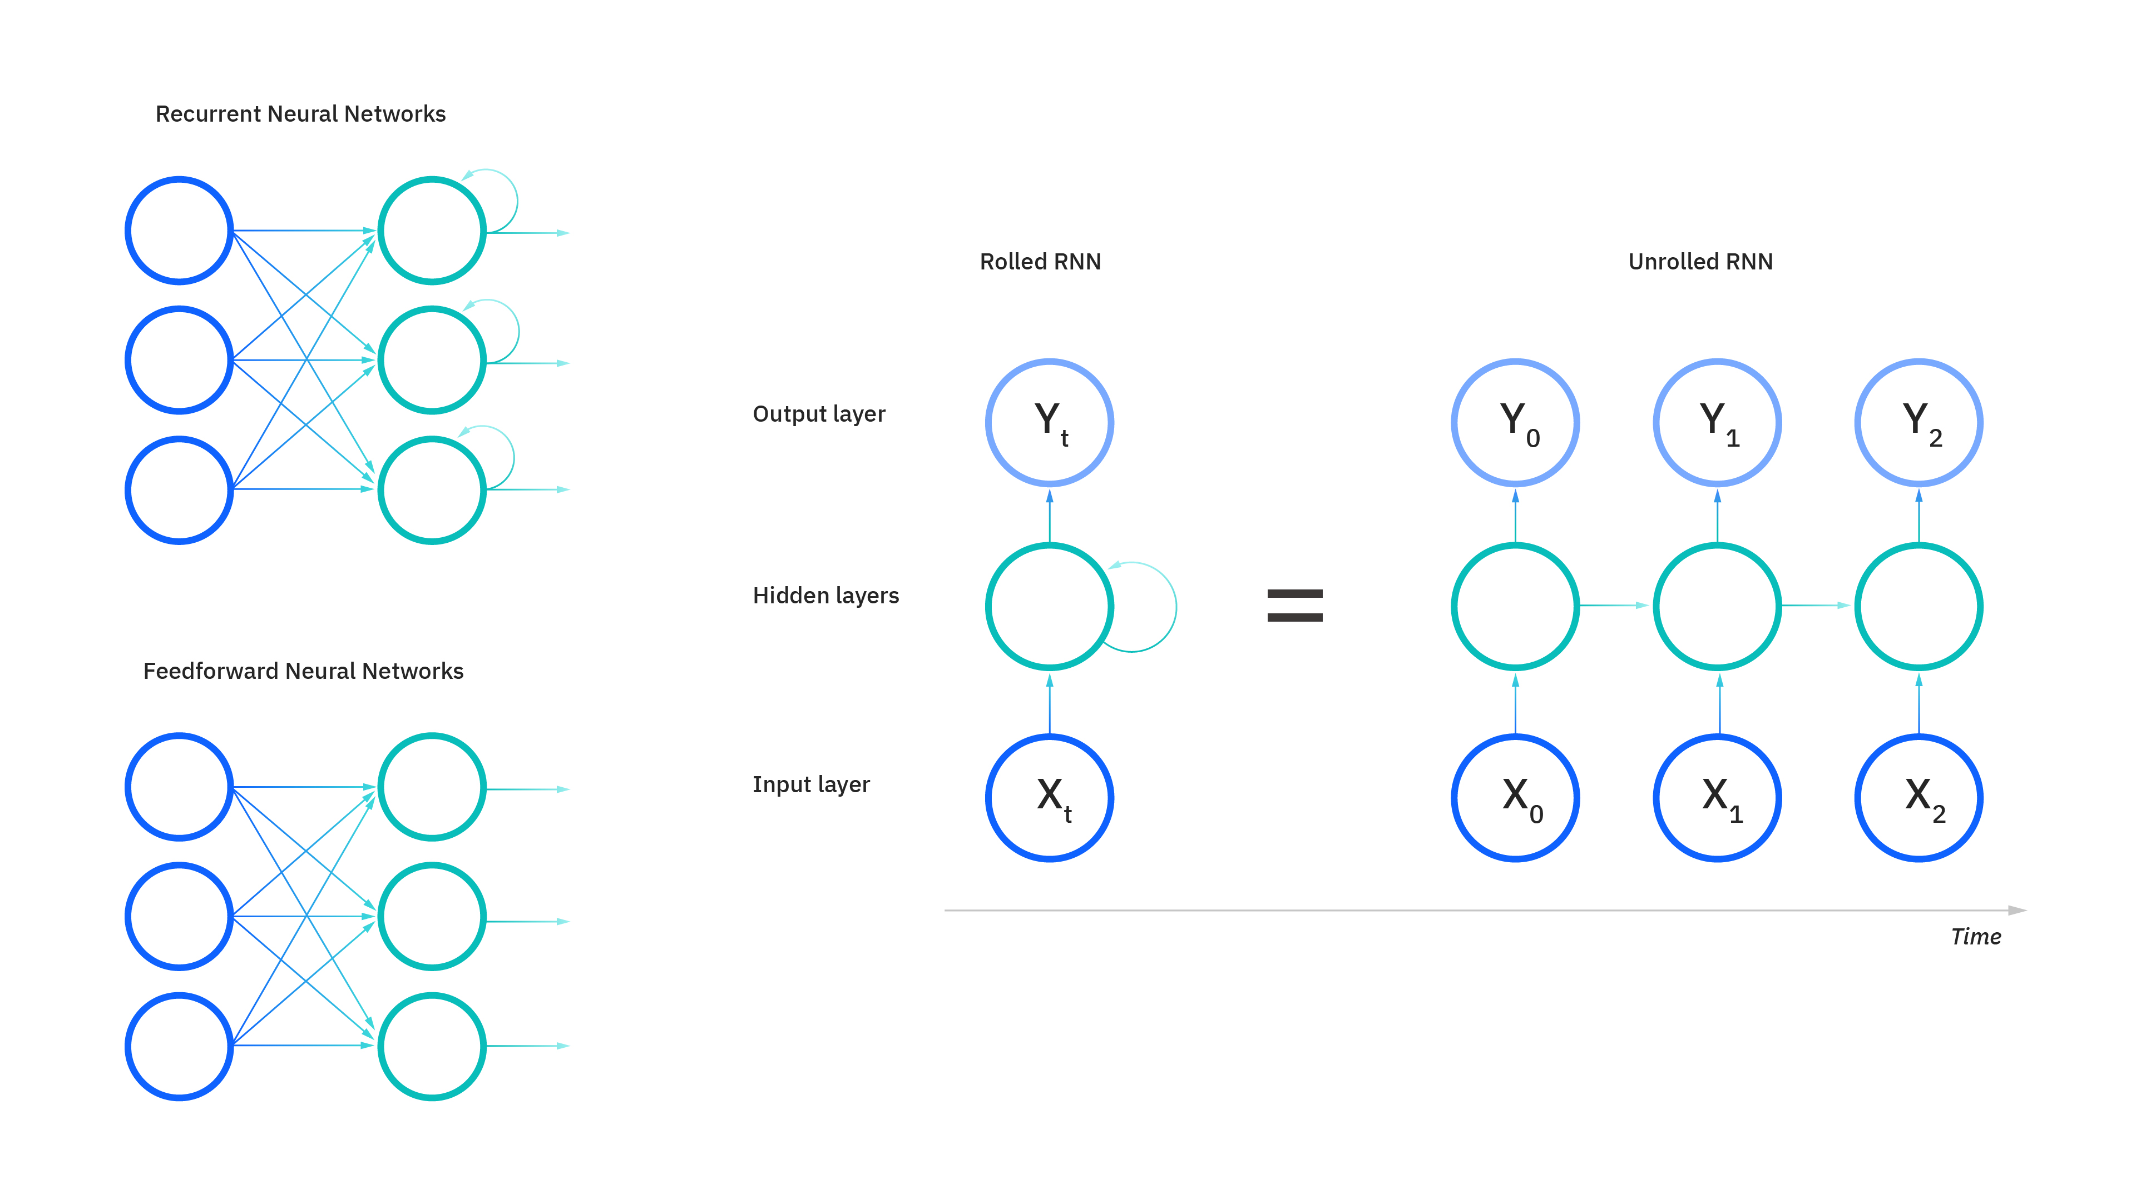
نموذج RNNs
15/25

Slide 17
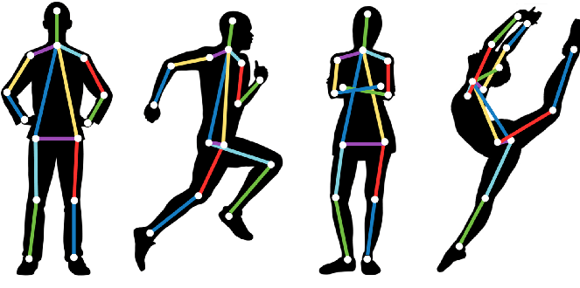
MediaPipe
16/25

Slide 18
التطبيق العلمي
04

Slide 19

مخطط مكونات النظام
18/25

Slide 20


خوارزمية عمل نظام كشف الأسلحة
19/25

Slide 21
خوارزمية عمل نظام كشف الأسلحة
19/25

Slide 22
خوارزمية عمل نظام كشف الأسلحة
19/25

Slide 23

خوارزمية عمل نظام كشف العنف
20/25

Slide 24
خوارزمية عمل نظام كشف العنف
20/25

Slide 25
خوارزمية عمل نظام كشف العنف
20/25

Slide 26

خوارزمية عمل نظام كشف الاختلاس
21/25

Slide 27
خوارزمية عمل نظام كشف الاختلاس
21/25

Slide 28
خوارزمية عمل نظام كشف الاختلاس
21/25

Slide 29
خوارزمية عمل نظام كشف الاختلاس
21/25

Slide 30
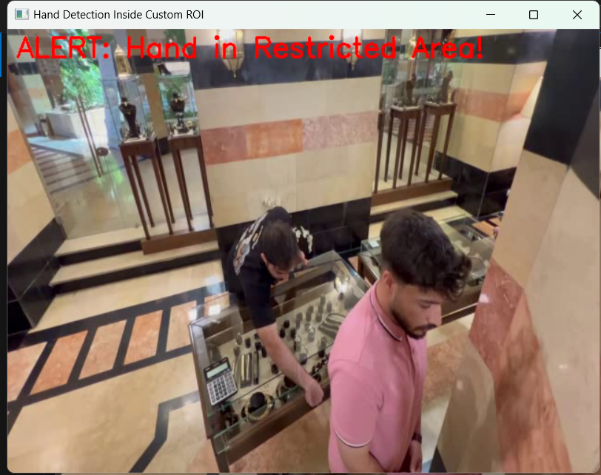
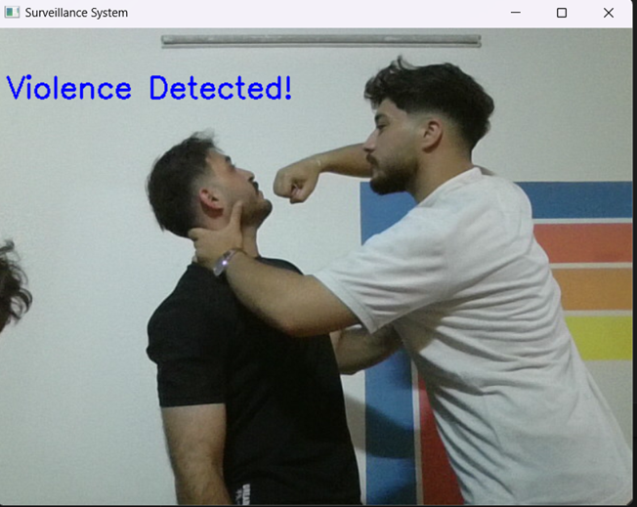
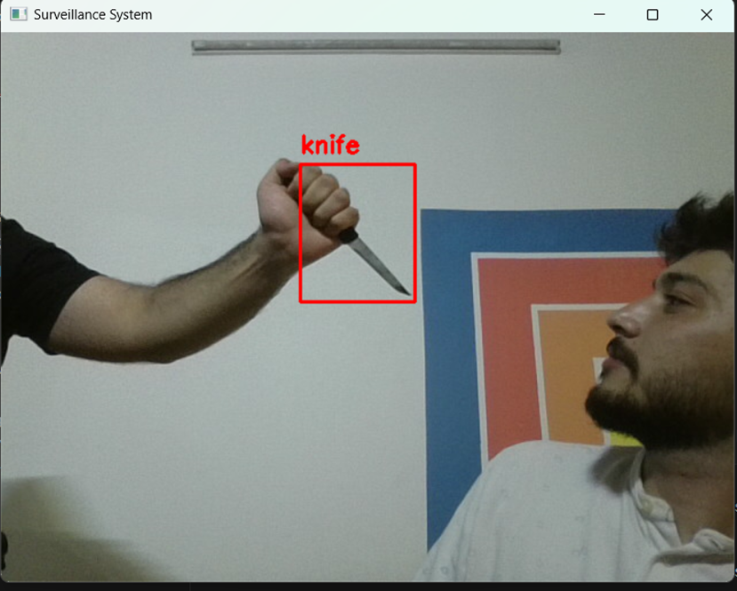
نتائج التنفيذ
22/25

Slide 31
نتائج التنفيذ
22/25

Slide 32
نتائج التنفيذ
22/25

Slide 33

نتائج التنفيذ
23/25

Slide 34
نتائج التنفيذ
23/25

Slide 35
الآفاق المستقبلية
05
04
03
02
01
تطوير آلية تعلم مستمر وتحسين الاستجابة عبر حماية مادية.
إنشاء لوحة تحكم تفاعلية لتحليل الوضع الأمني والمخاطر.
إضافة حساسات صوتية وضغط للكشف عن تهديدات جديدة.
تحسين دقة الخوارزميات في ظروف متنوعة مثل الإضاءة.
دمج النظام في أنظمة أمان أكبر للمؤسسات والبنوك.
24/25

Slide 36
الخاتمة
يمثل المشروع نظام أمان ذكي يعزز حماية المنشآت التجارية باستخدام الذكاء الاصطناعي، الرؤية الحاسوبية، والاستشعار الفيزيائي. أثبتت التجارب كفاءته في اكتشاف التهديدات مثل الأسلحة والعنف، مع استجابة فورية عبر الإنذارات وحفظ الفيديوهات وإرسال التنبيهات عبر Telegram.
25/25

Slide 37
المراجع
[1] Afreen, H., Kashif, M., Shaheen, Q., Alfaifi, Y. H., & Ayaz, M. (2023). IoT-based smart surveillance system for high-security areas. Applied Sciences, 13(15), 8936
[2] Sharma, H., & Kanwal, N. (2024). Smart surveillance using IoT: A review. Radioelectronic and Computer Systems, (1)109, 116.
[3] Bharati, S., & Podder, P. (n.d.). Machine and deep learning for IoT security and privacy: Applications, challenges, and future directions. Institute of Information and Communication Technology (IICT), Bangladesh University of Engineering and Technology.
[4] Robocraze. (n.d.). What is NodeMCU ESP8266? Robocraze. Retrieved July 24, 2025, from https://robocraze.com/blogs/post/what-is-nodemcu-esp8266?srsltid=AfmBOooybBgSHwEYPplhhbZLgsiWDtOFls4ZLSFRAUjtSdEn45aHk_Df#header-1
[5] Last Minute Engineers. (n.d.). PIR sensor Arduino tutorial. Last Minute Engineers. Retrieved from https://lastminuteengineers.com/pir-sensor-arduino-tutorial/
[6] SunFounder. (n.d.). Flame sensor module. SunFounder. Retrieved June 15, 2025, from https://docs.sunfounder.com/projects/ultimate-sensor-kit/en/latest/components_basic/03-component_flame.html#introduction
[7] Khan, H. (2023, June 23). IR Flame Sensor Module. Datasheet Hub. Retrieved June 15, 2025, from https://www.datasheethub.com/ir-flame-sensor-module/#google_vignette
[8] Goodfellow, I., Bengio, Y., & Courville, A. (2016). Deep Learning. MIT Press.
[9] Sabokrou, M., Fayyaz, M., Fathy, M., & Klette, R. (2018). Deep-anomaly: Fully convolutional neural network for fast anomaly detection in crowded scenes. Applied Intelligence, 48(1), 289–302.
[10] Feng, G., Li, Q., Chen, Y., & Zhao, Q. (2021). A hybrid CNN-RNN model for violence detection in video surveillance systems. Sensors, 21(8), 2835.
[11] Wang, T., Liu, Z., & Zhang, J. (2022). Comparative analysis of RNN architectures with multi-layer attention mechanism for abnormal event detection in videos. Discover Artificial Intelligence, 2(1), 12.
[12] Lee, H., & Choi, J. (2020). An RNN-based model for theft detection in shopping malls using surveillance video data. PeerJ Computer Science, 6, e293.
[13] Datacamp. (n.d.). YOLO object detection explained. DataCamp. https://www.datacamp.com/blog/yolo-object-detection-explained
[14] Shah, D. (2023, May 30). Intersection over Union (IoU): Definition, Calculation, Code. V7 Labs. https://www.v7labs.com/blog/intersection-over-union-guide
[15] IBM. (n.d.). Recurrent neural networks (RNNs). IBM. Retrieved July 2, 2025, from https://www.ibm.com/think/topics/recurrent-neural-networks
[16] Cao, Z., Hidalgo, G., Simon, T., Wei, S. E., & Sheikh, Y. (2019). OpenPose: Realtime multi-person 2D pose estimation using part affinity fields. IEEE Transactions on Pattern Analysis and Machine Intelligence, 43(1), 172–186.

Slide 38
شكرًا لحسن استماعكم

